Slide 1
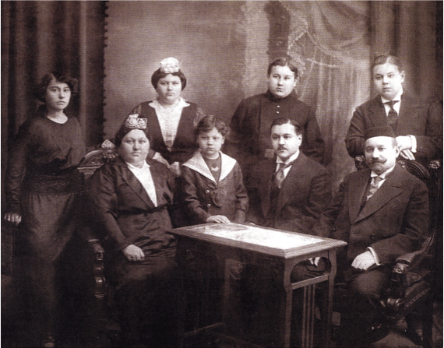
Семейные ценности (на примере семьи Агафуровых)

Slide 2
Многомиллионное дело Агафуровых начиналось практически с нуля. Отец братьев Агафуровых, Хисаметдин Гафурович, родился в 1831 году в деревне Малые Елги Казанской губернии в бедной крестьянской семье.

Slide 3
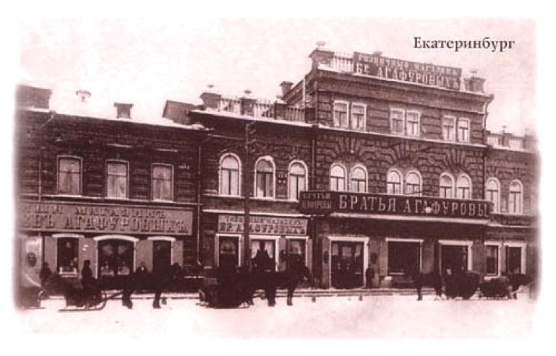
В 1883 г. братья Агафуровы открыли в Екатеринбурге свое первое торговое заведение, а в 1887 г. перевели розничные торговые заведения в дом Дмитриевых на Успенской улице (ныне — ул. Вайнера).

Slide 4
Как вы думаете, какие ценности помогли Хисаметдину Агафурову добиться успеха?

Slide 5
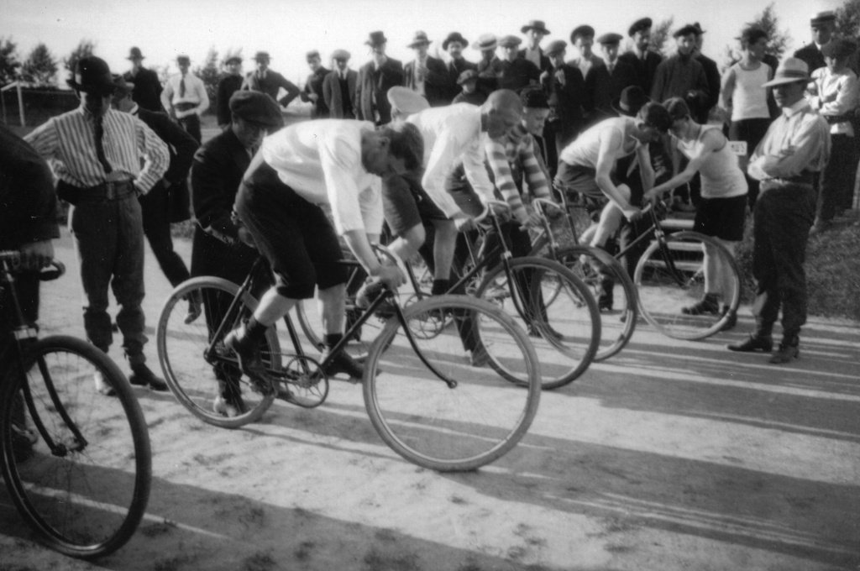
Благодаря помощи К.Х. Агафурова в Екатеринбурге был открыт велодром, он сам принимал участие в велогонках и имел рекорд Екатеринбурга в гонке на полверсты. В память о братьях в Екатеринбурге открыт «Сквер имени купцов Агафуровых».

Slide 6
Почему, по вашему мнению, важно сохранять семейные традиции?

Slide 8
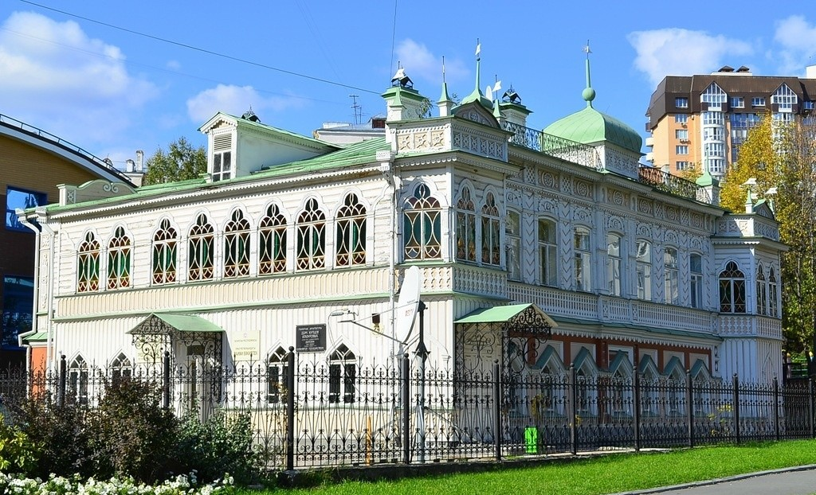

Slide 9
Как вы думаете, почему важно, чтобы семьи участвовали в жизни своего города?

